Slide 1


PRESENTACIÓN INSTITUCIONAL
Derecho laboral para empresas
Prevención, defensa y acompañamiento jurídico para que su empresa opere con certeza.
San Pedro Garza García · Desde 2010
Notes:
Portada

Slide 2
CONTENIDO
Agenda
Quiénes somos
01
→
Servicios
02
→
Metodología
03
→
Alianza nacional
04
→
Contacto
05
→
02
Notes:
Índice de la presentación

Slide 3
01
Quiénes somos
Notes:
Divisor de sección 01

Slide 4
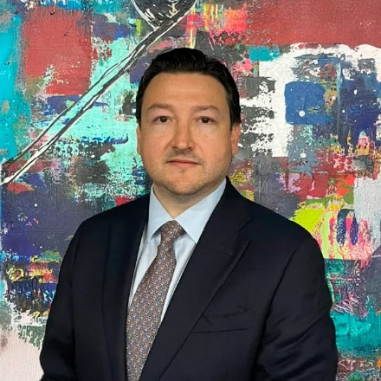

EL DESPACHO
Especialistas en derecho laboral al servicio de las empresas.
Desde San Pedro Garza García asesoramos a empresas en la prevención de contingencias, la defensa en juicio y el cumplimiento de sus obligaciones laborales, con atención directa de los socios.
SOCIO DIRECTOR
Mario Saucedo Montemayor
04
Notes:
Presentación del despacho

Slide 5
EN CIFRAS
+40
+72
2010
años de experiencia en derecho laboral
ciudades de México a través de nuestra alianza nacional
año de fundación del despacho en San Pedro Garza García
05
Notes:
Cifras clave — validar +40 años vs Desde 2010

Slide 6
02 · SERVICIOS
01
→
02
→
03
→
Litigio laboral
Auditoría laboral
Asesoría preventiva
Defensa ante tribunales y centros de conciliación.
Diagnóstico de cumplimiento y plan de corrección.
Consultoría continua para el día a día.
Áreas de práctica
04
→
05
→
06
→
Un solo equipo para prevenir, defender y acompañar a su empresa.
Inspecciones
Contratos
Terminaciones
Acompañamiento en visitas de la autoridad.
Contratos, políticas y reglamentos al día.
Renuncias, despidos y finiquitos seguros.
06
Notes:
Áreas de práctica — validar lista con el despacho

Slide 7
03 · METODOLOGÍA
Cómo trabajamos
Cuatro etapas, un mismo equipo de principio a fin.
01
02
03
04
Diagnóstico
Estrategia
Ejecución
Seguimiento
Entendemos la operación y detectamos riesgos.
Plan claro con prioridades y plazos.
Documentos, procesos y defensa.
Actualización ante cada cambio legal.
07
Notes:
Cómo trabajamos

Slide 8
“
La mejor defensa laboral es la que se prepara antes del conflicto.
Mario Saucedo Montemayor
SOCIO DIRECTOR
08
Notes:
Cita del socio — pendiente de aprobación

Slide 9
ACTUALIDAD
Jornada de 40 horas
01
Plazos
Calendario de implementación gradual.
Lo que su empresa debe preparar para la transición.
02
Contratos y reglamentos
Ajustes a horarios, turnos y políticas internas.
03
Contingencias
Cómo evitar reclamaciones por horas extra.
09
Notes:
Tema de actualidad: jornada de 40 horas

Slide 10
04 · ALIANZA NACIONAL
Presencia en más de 72 ciudades de México.
Atendemos a su empresa en cualquier parte del país con la misma metodología y un solo punto de contacto.
10
Notes:
Cobertura nacional

Slide 11





+52 81 8335 2086
05 · CONTACTO
info@santossaucedo.com
Gracias
www.santossaucedo.com
linkedin.com/in/mario-saucedo
Río Tamazunchale 205 Norte, Col. del Valle San Pedro Garza García, N.L. C.P. 66220, México
DERECHO LABORAL PARA EMPRESAS
Desde 2010
Notes:
Cierre en positivo

Slide 12
DERECHO LABORAL PARA EMPRESAS
+52 81 8335 2086
·
info@santossaucedo.com
·
santossaucedo.com
Notes:
Cierre en negativo

